Slide 1
T.C.
BALIKESİR ÜNİVERSİTESİ
MÜHENDİSLİK FAKÜLTESİ
BİLGİSAYAR MÜHENDİSLİĞİ BÖLÜMÜ
Veritabanı Yönetim Sistemleri
Join Uygulama 02
Dr. Öğr. Üyesi Sevdanur GENÇ
sevdanur.genc@balikesir.edu.tr
Balıkesir, 2024

Slide 2

Ajanda
Join ile ilgili uygulamalar
  Uygulama 1
  Uygulama 2

Slide 3
UYGULAMA 1

Slide 4
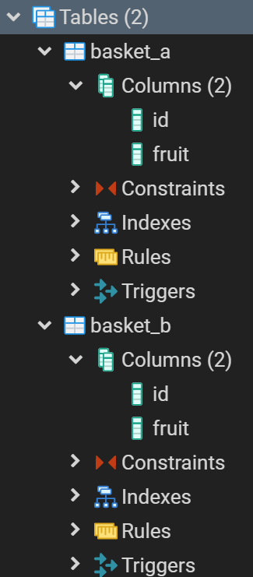
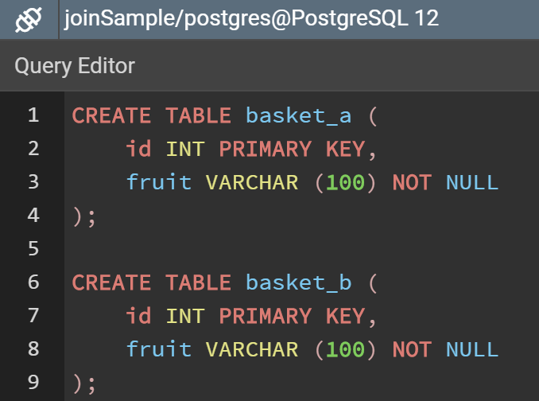
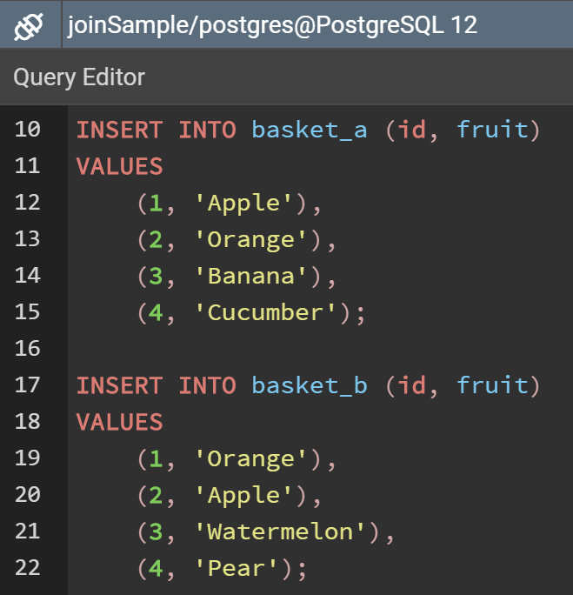
Uygulama 1 : Örnek vt’nın tasarlanması
Not: Ekran görüntüleri postgresql çıktısıdır, şaşırmayınız. Lütfen sql kodlarını MSSql’de çalıştırınız, benzer çıktı ekranları ile karşılaşacaksınız ☺

Slide 5
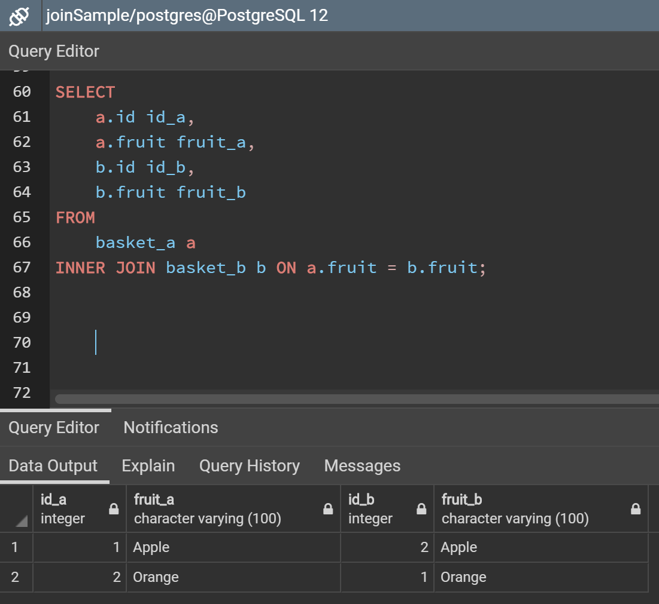
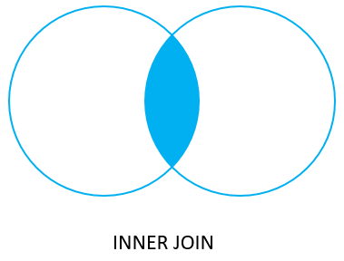
İnner join
Notes:
https://www.postgresqltutorial.com/postgresql-full-outer-join/

Slide 6
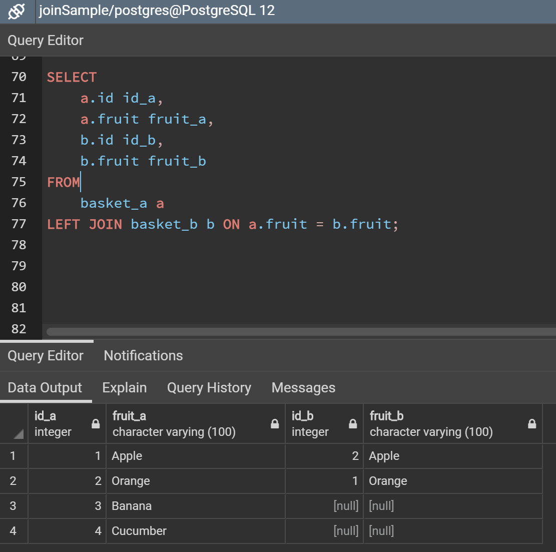
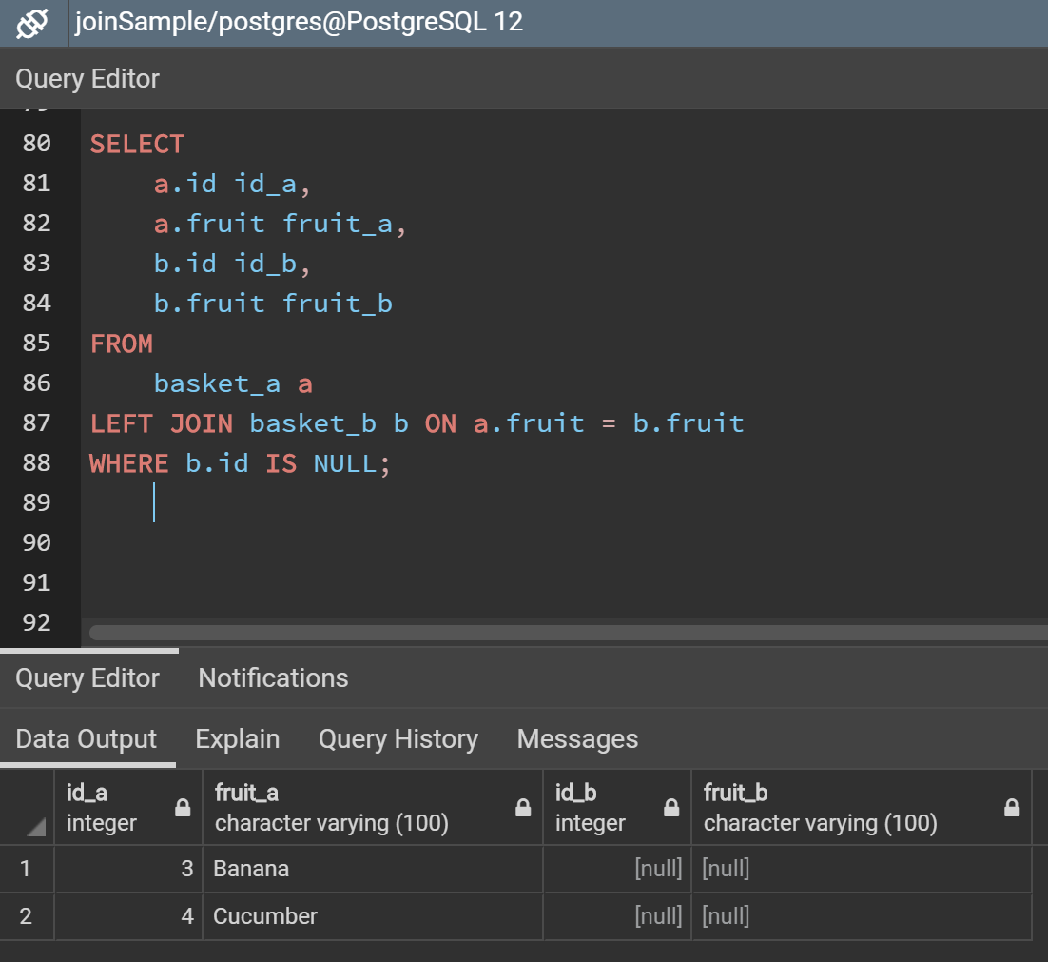

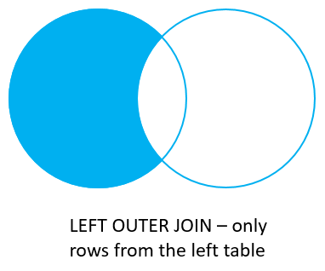
Left outer join
Notes:
https://www.postgresqltutorial.com/postgresql-full-outer-join/

Slide 7
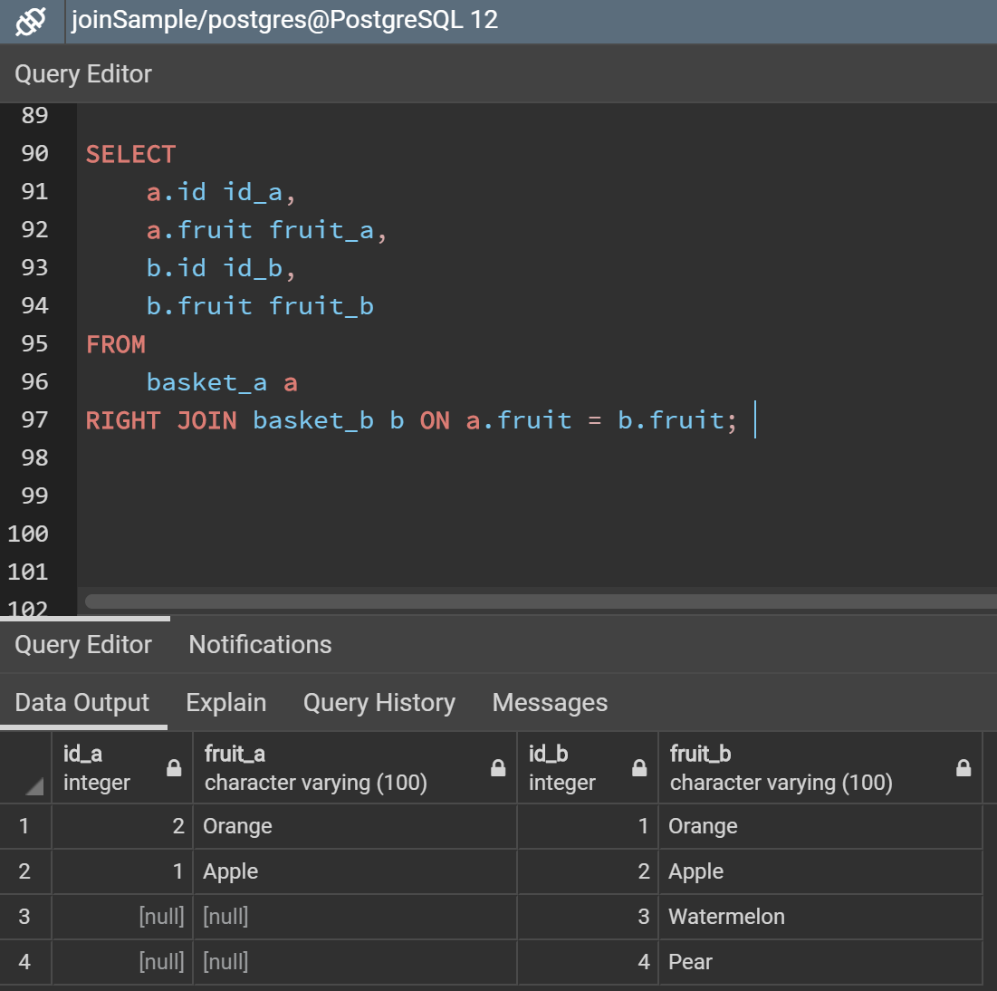
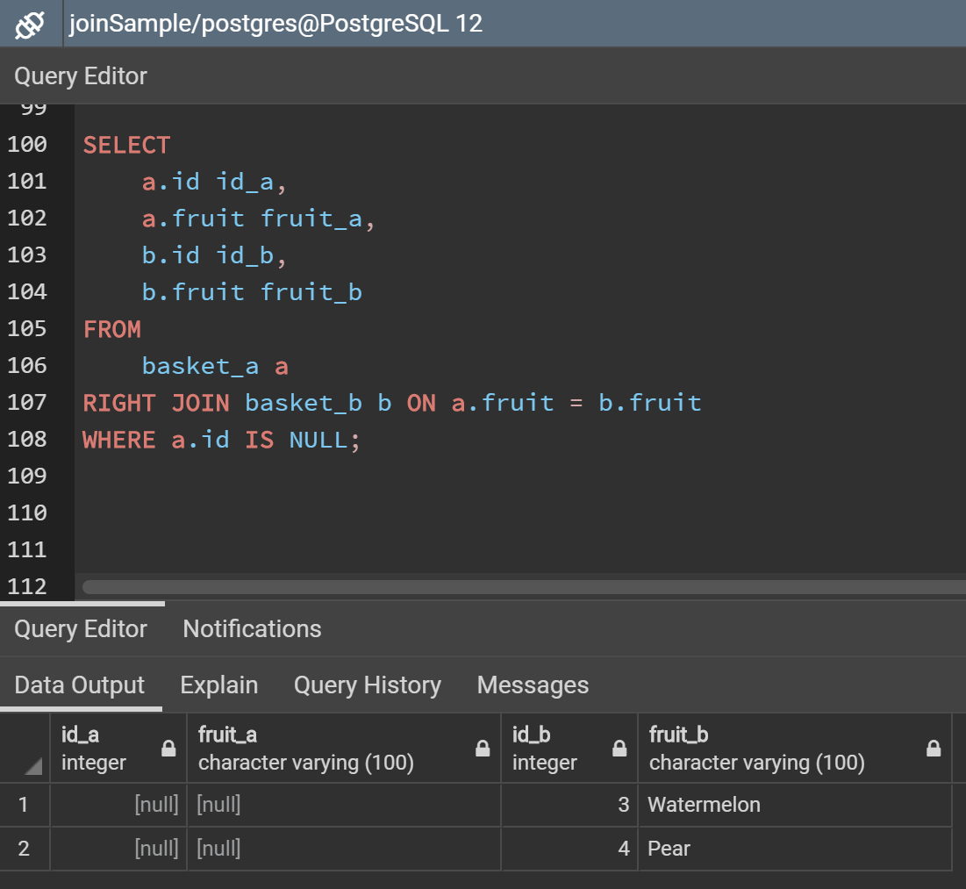

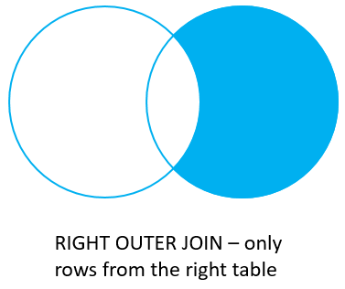
Right outer join
Notes:
https://www.postgresqltutorial.com/postgresql-full-outer-join/

Slide 8
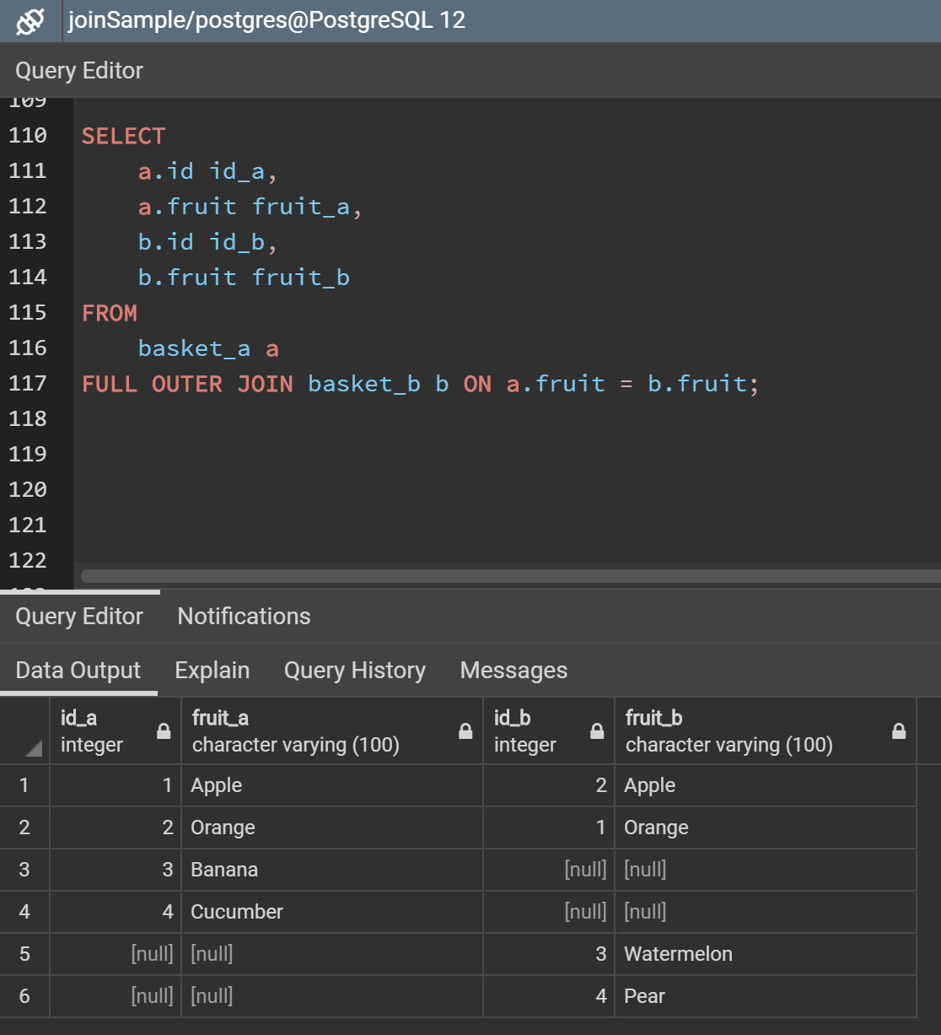
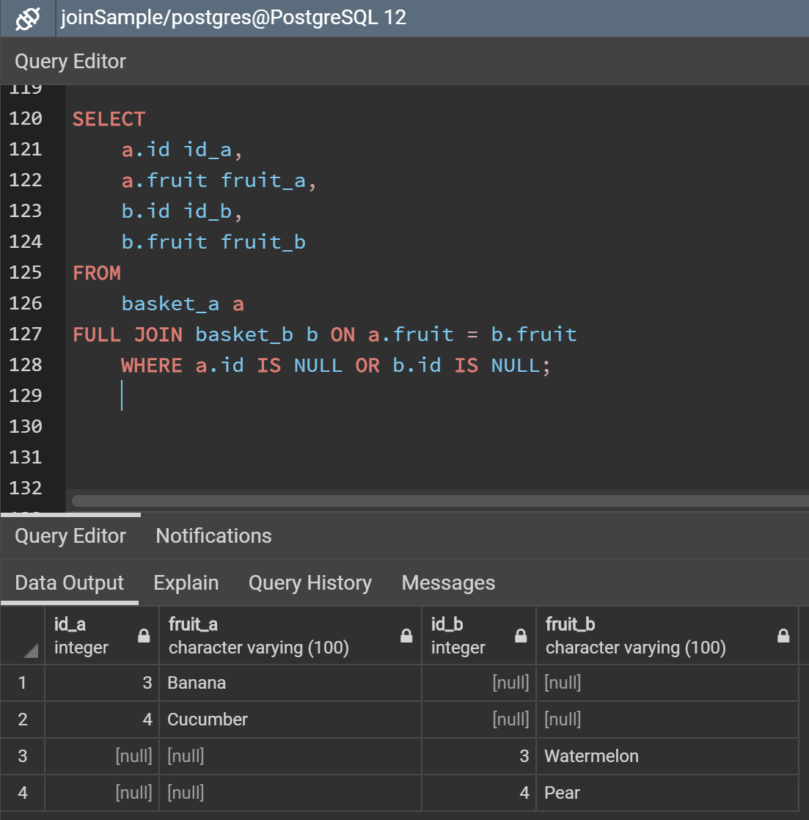

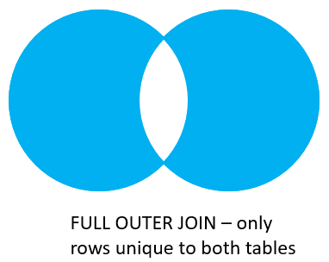
Full outer join
Notes:
https://www.postgresqltutorial.com/postgresql-full-outer-join/

Slide 9
UYGULAMA 2
Notes:
create table departman(
d_id serial primary key,
d_ismi varchar(255) not null
);
create table personel(
p_id serial primary key,
p_ismi varchar(255),
d_id integer
);
insert into departman(d_id, d_ismi)
values (1, 'Satis'),
(2, 'Pazarlama'),
(3, 'Insan Kaynaklari'),
(4, 'IT - Bilgi islem'),
(5, 'Uretim');
select * from departman;
insert into personel(p_id, p_ismi, d_id)
values (1, 'Bette Nicholson', 1),
(2, 'Christian Gable', 1),
(3, 'Joe Swank', 2),
(4, 'Fred Conster', 3),
(5, 'Sandra Kilmer', 4),
(6, 'Julia McQueen', null);
select * from personel;
select p.p_ismi, d.d_ismi
from personel p
inner join departman d on p.d_id = d.d_id
where p.p_id = 3
select p.p_ismi, d.d_ismi
from personel p
inner join departman d on p.d_id = d.d_id
order by d.d_ismi
select p.p_ismi, d.d_ismi
from personel p
left join departman d on d.d_id = p.d_id
where d.d_ismi is null
select p.p_ismi, d.d_ismi
from personel p
right join departman d on d.d_id = p.d_id
where p.p_ismi is null
select p.p_ismi, d.d_ismi
from personel p
full outer join departman d on d.d_id = p.d_id
--where p.p_ismi is null
where d.d_ismi is null
create table demirbas(
dm_id serial primary key,
dm_ismi varchar(255),
d_id integer
);
insert into demirbas(dm_id, dm_ismi, d_id)
values (1, 'Mantar Pano', 1),
(2, 'Bilgisayar', 4),
(3, 'Yazici', 4),
(4, 'Mouse', 4),
(5, 'Fatura Kocani', 2);
select * from demirbas;
select p.p_ismi, d.d_ismi, dm.dm_ismi
from personel p
inner join departman d on p.d_id = d.d_id
inner join demirbas dm on dm.d_id = d.d_id
select p.p_ismi, d.d_ismi, dm.dm_ismi
from personel p
left join departman d on p.d_id = d.d_id
left join demirbas dm on dm.d_id = d.d_id
select p.p_ismi, d.d_ismi, dm.dm_ismi
from personel p
right join departman d on p.d_id = d.d_id
right join demirbas dm on dm.d_id = d.d_id
select p.p_ismi, d.d_ismi, dm.dm_ismi
from personel p
full join departman d on p.d_id = d.d_id
full join demirbas dm on dm.d_id = d.d_id

Slide 10
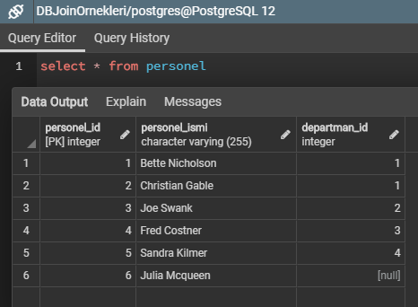
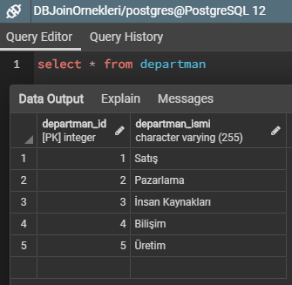
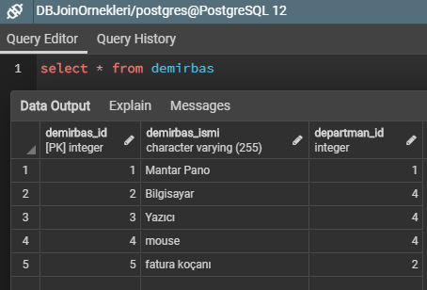
Uygulama 2 : Örnek vt’nın tasarlanması
Not: Şekilde görülen tabloların select çıktılarına ait create table ve insert sql cümlelerinizi siz yazmaya çalışınız.

Slide 11
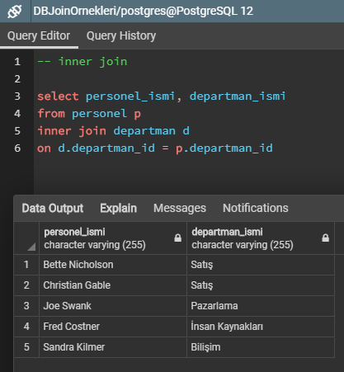
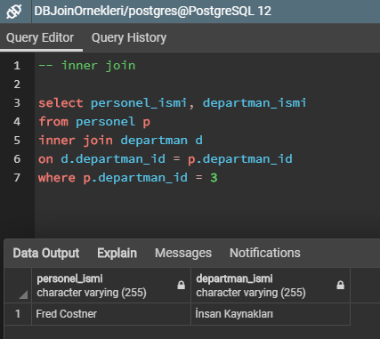
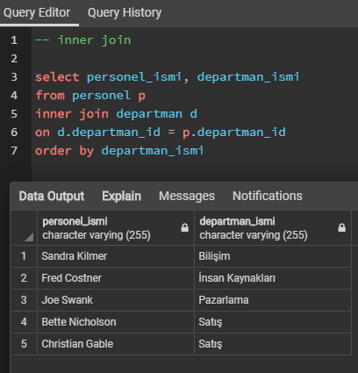
İnner join

Slide 12
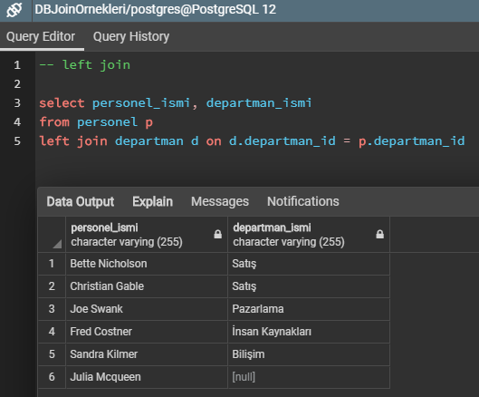
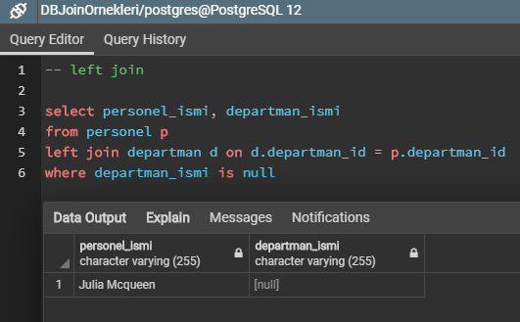
Left join

Slide 13
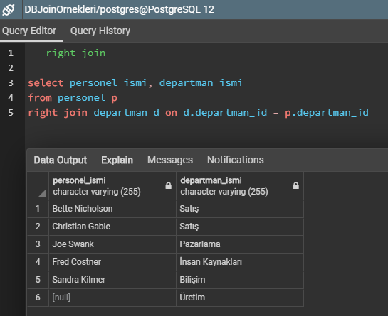
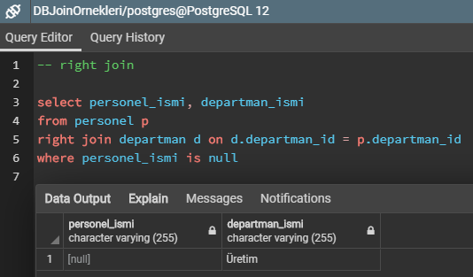
Right join

Slide 14
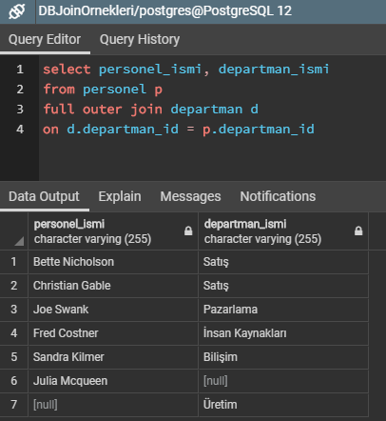
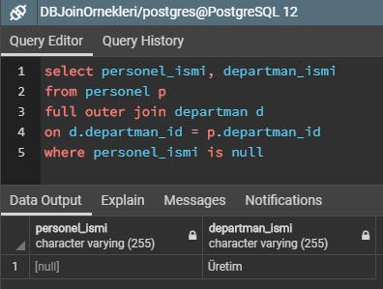
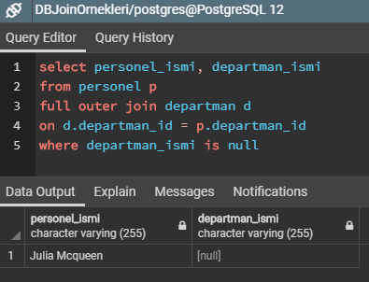
Full join
Notes:
https://www.postgresqltutorial.com/postgresql-full-outer-join/

Slide 15
keyifli çalışmalar...

